Slide 1
Projeção Multidimensional e Projeção Inversa
Luiz Schirmer da Silva
Leonardo Quatrin Campagnolo

Slide 2
Sumário:
Projeção Multidimensional
MDS
Projeção Inversa
RBF
Testes
Imagens
Propriedade de reservatório (mapas)

Slide 3
Escalonamento Multidimensional
Projetar os dados em um espaço n-dimensional mantendo a relação de dissimilaridade entre eles
Redução de dimensão
Distância entre os pontos correspondem ao grau de dissimilaridade
Detectar correlações no conjunto de dados

Slide 4
MDS:
Informação contida em matriz de distâncias
Um meio de visualizar dados multidimensionais em um espaço reduzido preservando caracterísiticas de similaridade
Identificação de outliers em datasets
Preserva a distância original entre os dados

Slide 5
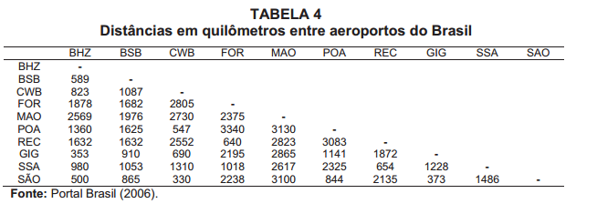
Exemplo de aplicação: distâncias entre aeroportos

Slide 6
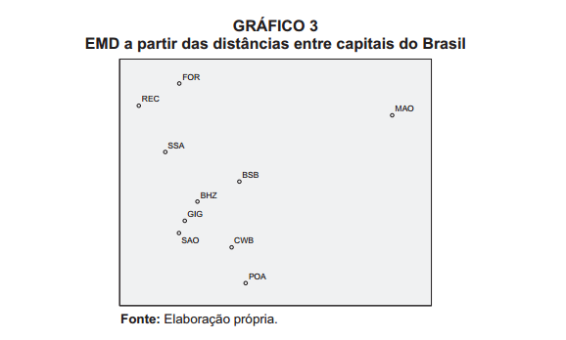
Projeção MDS

Slide 7
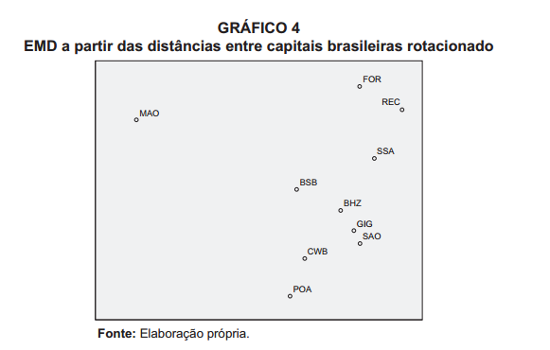

Slide 8
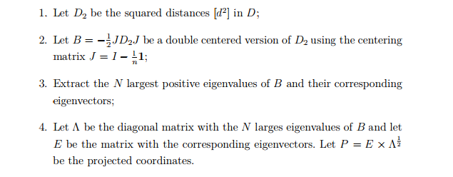
Algoruitmo MDS

Slide 9
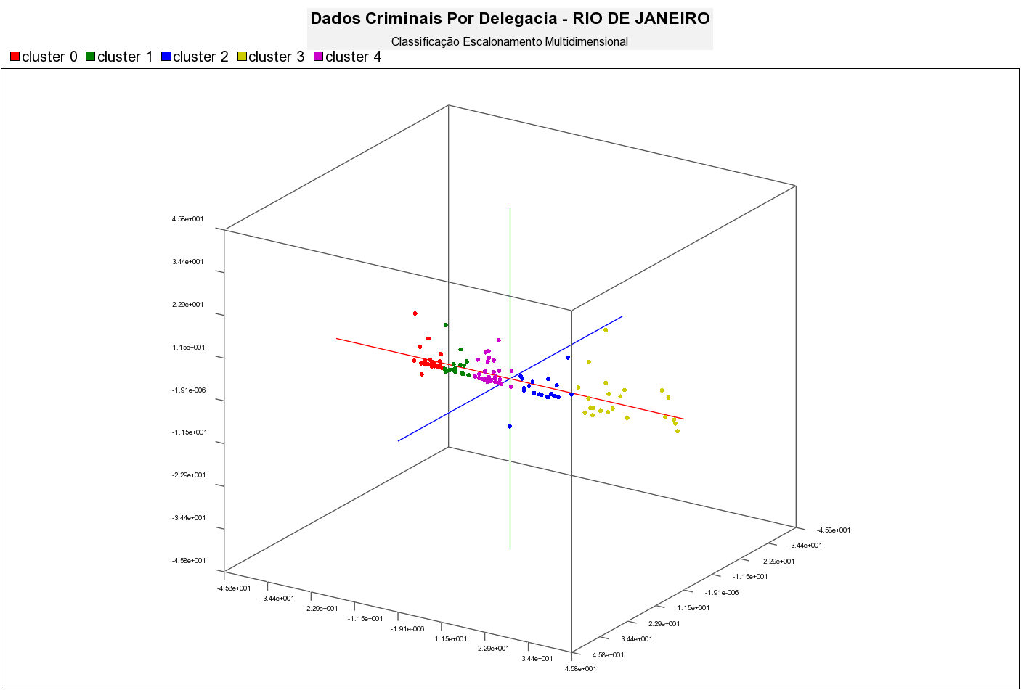
Outro exemplo: identificação de outliers

Slide 10
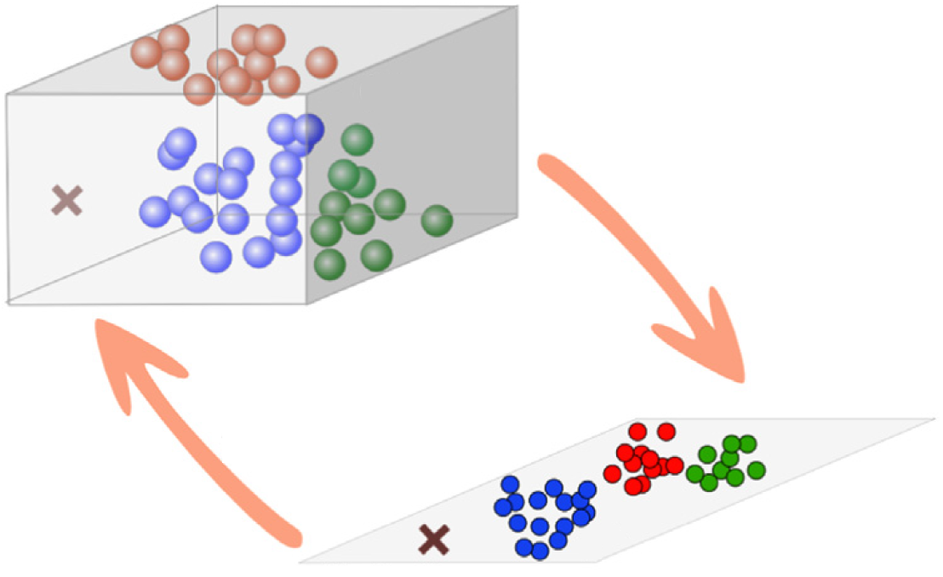


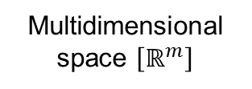
Projeção Inversa
Problema:
$𝒳⊂ℝ^{m},𝒳=\left\{x_{1},x_{2},…,x_{n}\right\}$
$𝒴⊂ℝ^{2},𝒴=\left\{y_{1},y_{2},…,y_{n}\right\}$
$s\left(y_{j}\right)=x_{j}$ ?
Dado um ponto $p∈ℝ^{2}$
$q∈ℝ^{m}?$
$s\left(p\right)=q$
$s:ℝ^{2}→ℝ^{m}$
Multidimensional
space $\left[ℝ^{m}\right]$
Multidimensional
Projection
Inverse Projection
Projection space $\left[ℝ^{2}\right]$

Slide 11
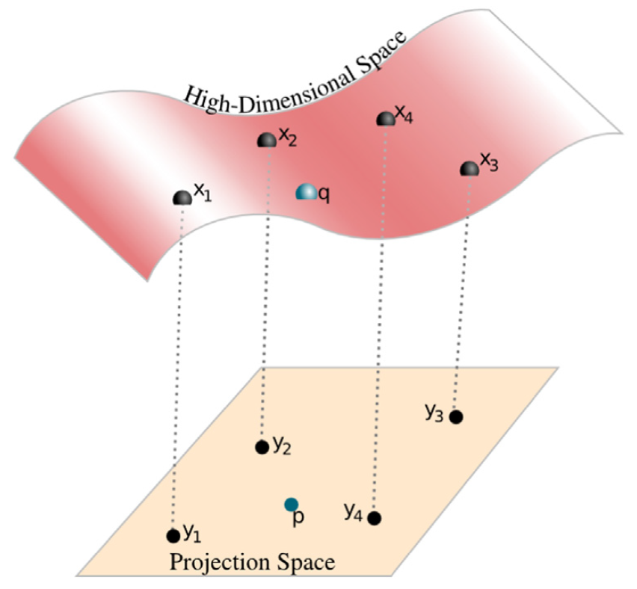
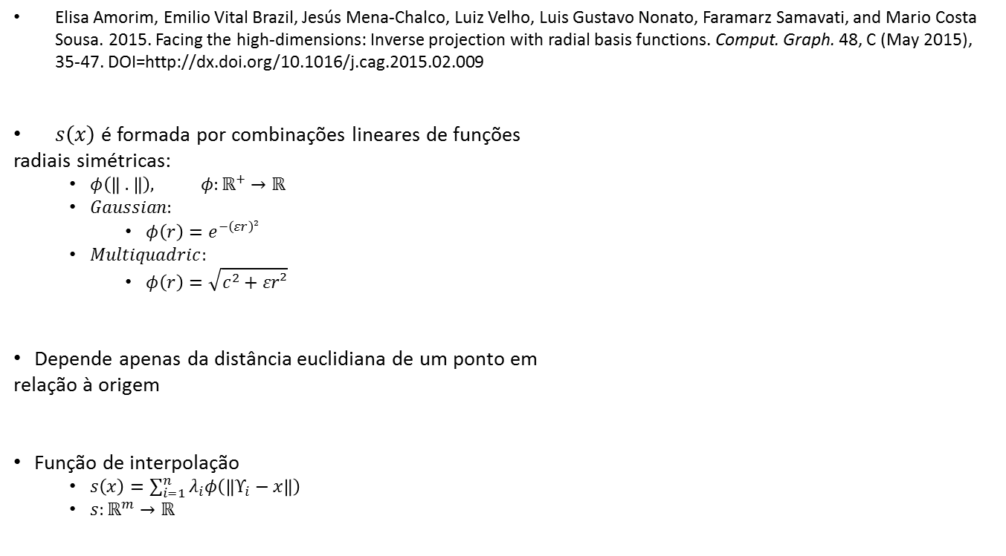


Projeção Inversa
Elisa Amorim, Emilio Vital Brazil, Jesús Mena-Chalco, Luiz Velho, Luis Gustavo Nonato, Faramarz Samavati, and Mario Costa Sousa. 2015. Facing the high-dimensions: Inverse projection with radial basis functions. Comput. Graph. 48, C (May 2015), 35-47. DOI=http://dx.doi.org/10.1016/j.cag.2015.02.009
$s\left(x\right)$ é formada por combinações lineares de funções
radiais simétricas:
$φ\left(\left\| . \right\|\right), φ:ℝ^{+}→ℝ$
$Gaussian:$
$φ\left(r\right)=e^{−\left(εr\right)²}$
$Multiquadric:$
$φ\left(r\right)=\sqrt{c^{2}+εr²}$
Depende apenas da distância euclidiana de um ponto em
relação à origem
Função de interpolação
$s\left(x\right)=\sum_{i=1}^{n}{λ_{i}φ\left(\left\|Υ_{i}−x\right\|\right) }$
$s:ℝ^{m}→ℝ$
$$ℝ^{m}$$
$$ℝ^{2}$$

Slide 12


Projeção Inversa
$s\left(p\right)=\left(s_{1}\left(p\right),…,s_{m}\left(p\right)\right)$
$s_{k}\left(p\right)=\sum_{i=1}^{n}{λ_{ki}φ\left(\left\|y_{i}−p\right\|\right) }$
$s_{k}\left(y_{j}\right)=x_{jk}$
$s_{k}\left(y_{j}\right)=\sum_{i=1}^{n}{λ_{ki}φ\left(\left\|y_{i}−y_{j}\right\|\right)=}x_{jk}$
$λ_{k}?$
Solução de um sistema linear!
$$ℝ^{m}$$
$$ℝ^{2}$$

Slide 13

Projeção Inversa
$Φλ_{k}=b_{k}$, $Φλ_{k}→s_{k}\left(y_{1}\right), s_{k}\left(y_{2}\right)…$
$s_{k}\left(y_{j}\right)=\sum_{i=1}^{n}{λ_{ki}φ\left(\left\|y_{i}−y_{j}\right\|\right)=}x_{jk}$
$Φ_{ij}=Φ_{ji}=φ\left(\left\|y_{i}−y_{j}\right\|\right)$
$λ_{k}={\left[λ_{k1}…λ_{kn}\right]}^{T}$
$b_{k}={\left[x_{k1}…x_{kn}\right]}^{T}$
$\left[\begin{matrix}Φ_{11} & ⋯ & Φ_{1n} \\ ⋮ & ⋱ & ⋮ \\ Φ_{n1} & ⋯ & Φ_{nn}\end{matrix}\right]\left[\begin{matrix}λ_{k1} \\ ⋮ \\ λ_{kn}\end{matrix}\right]=\left[\begin{matrix}x_{k1} \\ ⋮ \\ x_{kn}\end{matrix}\right]$
$$ℝ^{m}$$
$$ℝ^{2}$$

Slide 14

Projeção Inversa
$\left[\begin{matrix}Φ_{11} & ⋯ & Φ_{1n} \\ ⋮ & ⋱ & ⋮ \\ Φ_{n1} & ⋯ & Φ_{nn}\end{matrix}\right]\left[\begin{matrix}λ_{k1} \\ ⋮ \\ λ_{kn}\end{matrix}\right]=\left[\begin{matrix}x_{k1} \\ ⋮ \\ x_{kn}\end{matrix}\right]$
Decomposição LU, QR...
Resolver sistema linear $m$ vezes
$λ=\left(λ_{1},…,λ_{m}\right)$
Dados $λ_{ki}, k=1,…,m$ e $i=1,…,n$
$s=\left(s_{1},…,s_{m} \right)$
$$ℝ^{m}$$
$$ℝ^{2}$$

Slide 15

Projeção Inversa
Para um ponto $p∈ℝ^{2}$
Achar $q∈ℝ^{m}$
$q=\left(Φ^{p}λ_{1},Φ^{p}λ_{2},…,Φ^{p}λ_{m}\right)$
$Φ^{p}\left[1,n\right]$
$λ_{i}\left[n,1\right]$
$Φ^{p}=\left(Φ_{py_{1}}, Φ_{py_{2}},…,Φ_{py_{n}}\right)$
$$ℝ^{m}$$
$$ℝ^{2}$$

Slide 16
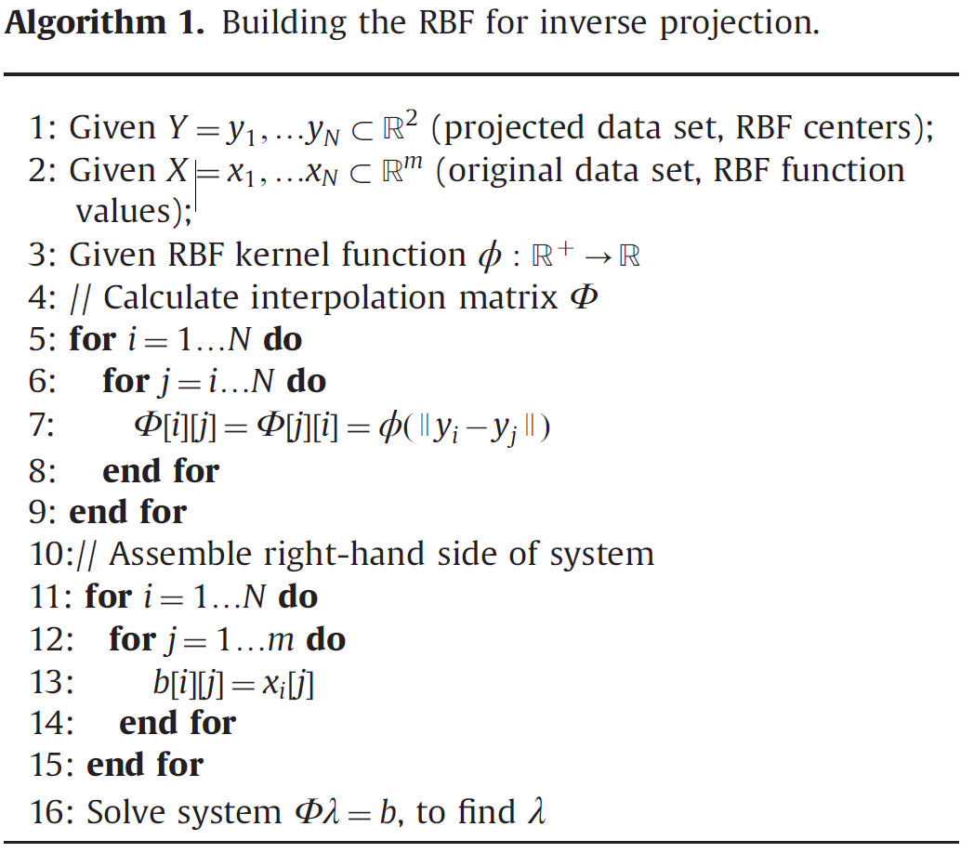

Projeção Inversa
Resolução:
$q=$ $Φ_{}^{p}λ$
$$Φ^{p}=\left(Φ_{py_{1}}, Φ_{py_{2}},…,Φ_{py_{n}}\right)$$

Slide 17
Testes
Imagens
Propriedade de reservatório

Slide 18
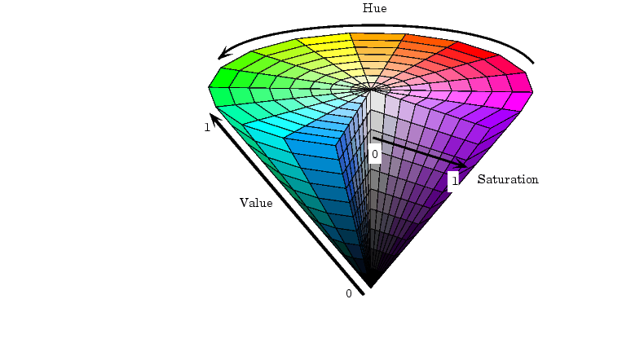

Teste
Imagens
Espaço de cor HSV
MDS
$D=\left\|x_{t,i}−x_{t,j}\right\|$
$t=\left[Hue, Saturation, Value\right]$
$i,j=índice da imagem$
${x∈ℝ}^{w,h}$
$w,h=resolução da imagem$
Projeção Inversa
$φ(y_{i},y_{j})=ℯ^{\frac{−\left\|y_{j}−y_{i}\right\|}{σ}}$
$λ_{t}=\left(λ_{t,1},…,λ_{t,ca}\right)$

Slide 19


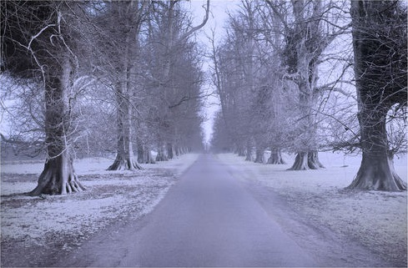

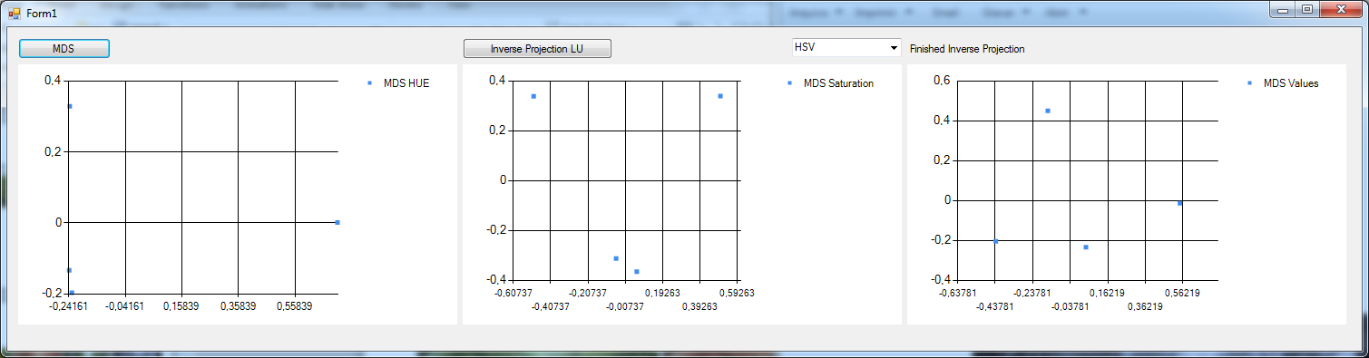
Teste
Imagens
4 Imagens [489 x 321]
Espaço de cor: HSV

Slide 20
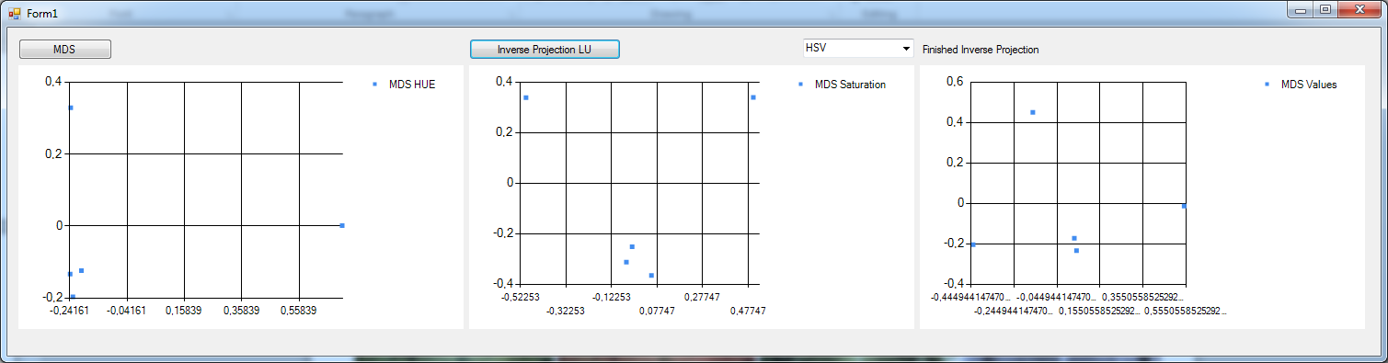
Teste
Imagens
Resultados

Slide 21

Teste
Imagens
Resultados

Slide 22
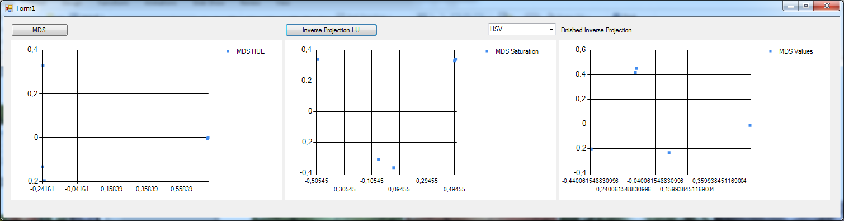
Teste
Imagens
Resultados

Slide 23
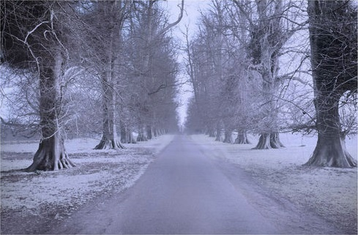
Teste
Imagens
Resultados

Slide 24
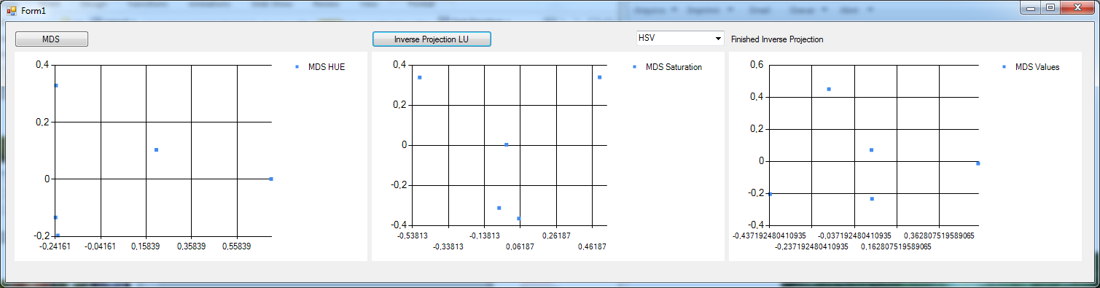
Teste
Imagens
Resultados

Slide 25
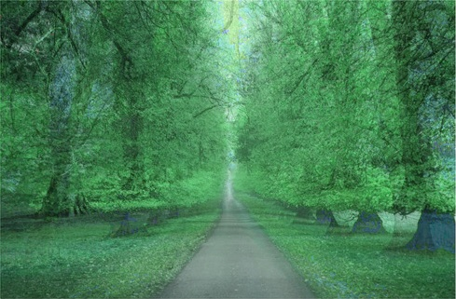
Teste
Imagens
Resultados

Slide 26
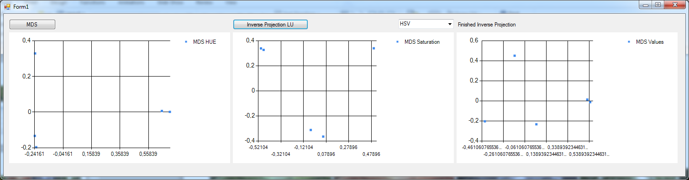
Teste
Imagens
Resultados

Slide 27

Teste
Imagens
Resultados

Slide 28
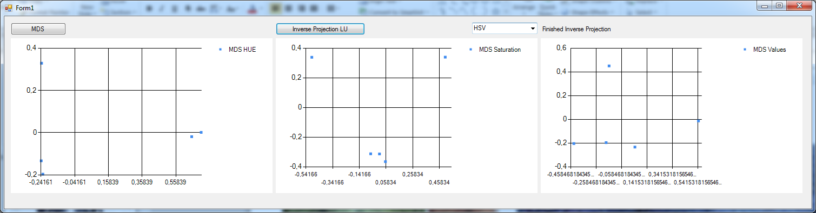
Teste
Imagens
Resultados

Slide 29

Teste
Imagens
Resultados

Slide 30
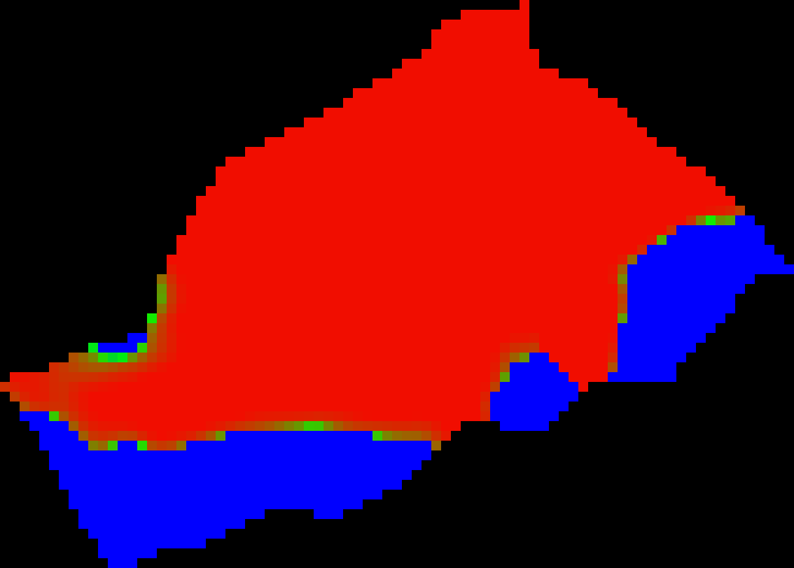

Teste
Propriedade de reservatório
Uma propriedade de reservatório
[i, j, k]
MDS
$D=\left\|k_{i}−k_{j}\right\|$
$i,j=índice de cada camada$
${k∈ℝ}^{ca}$
$ca=n células "válidas"$
Projeção Inversa
$φ(y_{i},y_{j})=ℯ^{\frac{−\left\|y_{j}−y_{i}\right\|}{σ}}$
$λ=\left(λ_{1},…,λ_{ca}\right)$
0.000
0.425
0.850

Slide 31
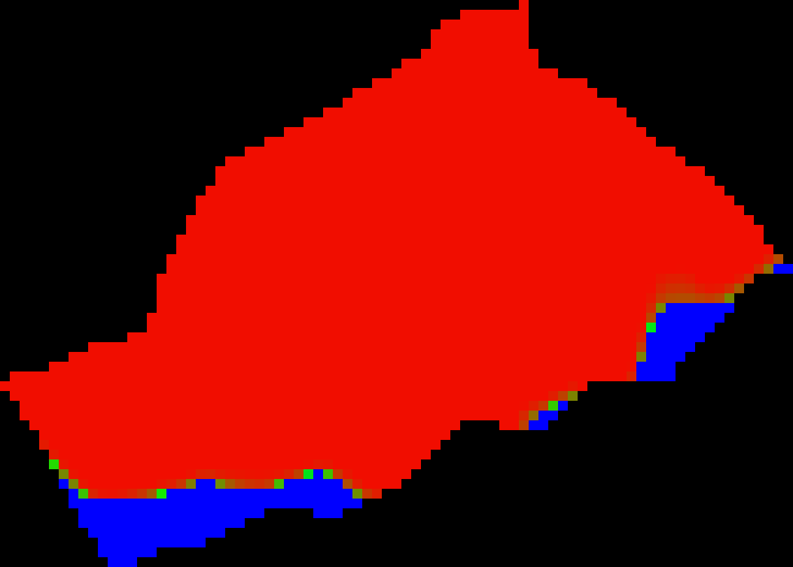
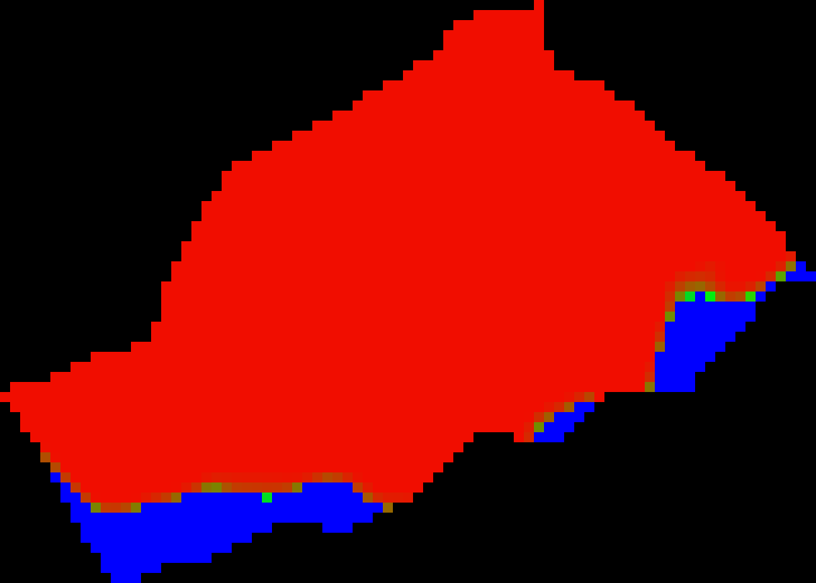
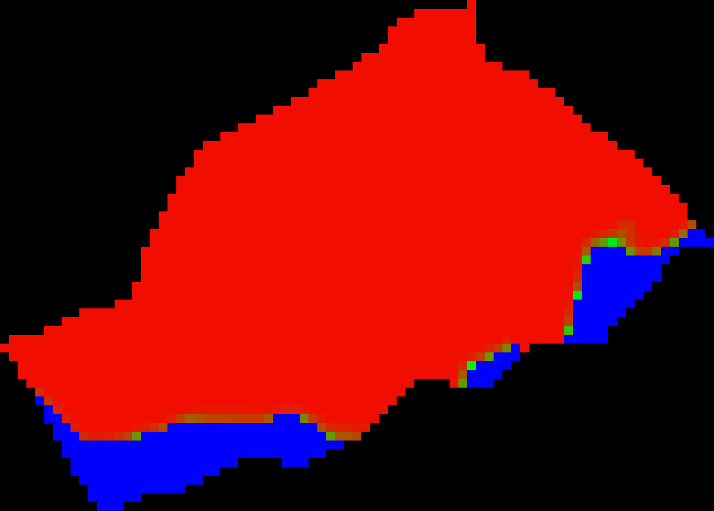
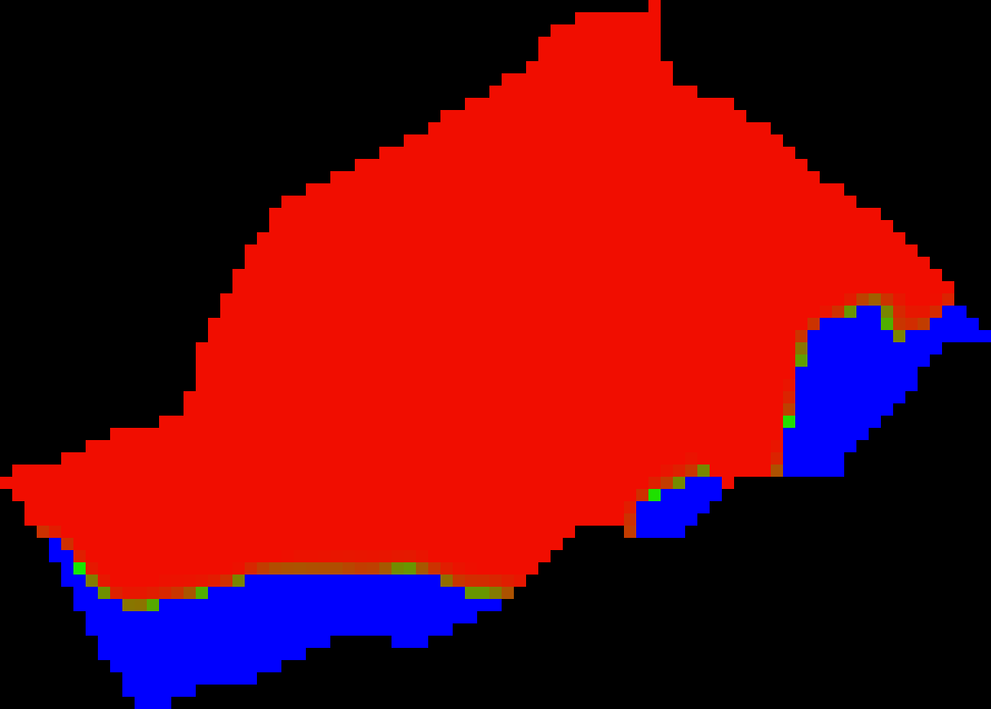
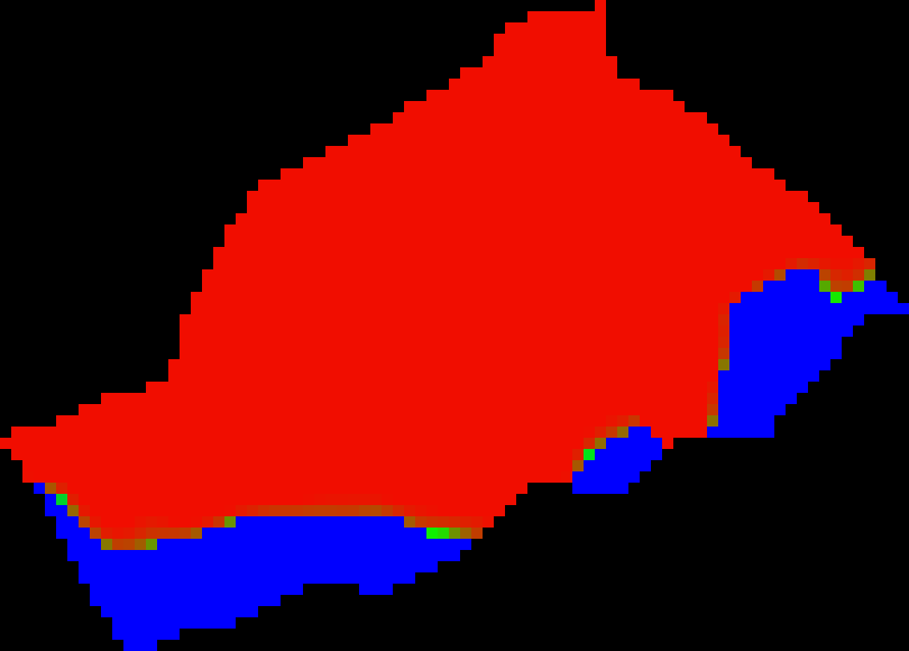
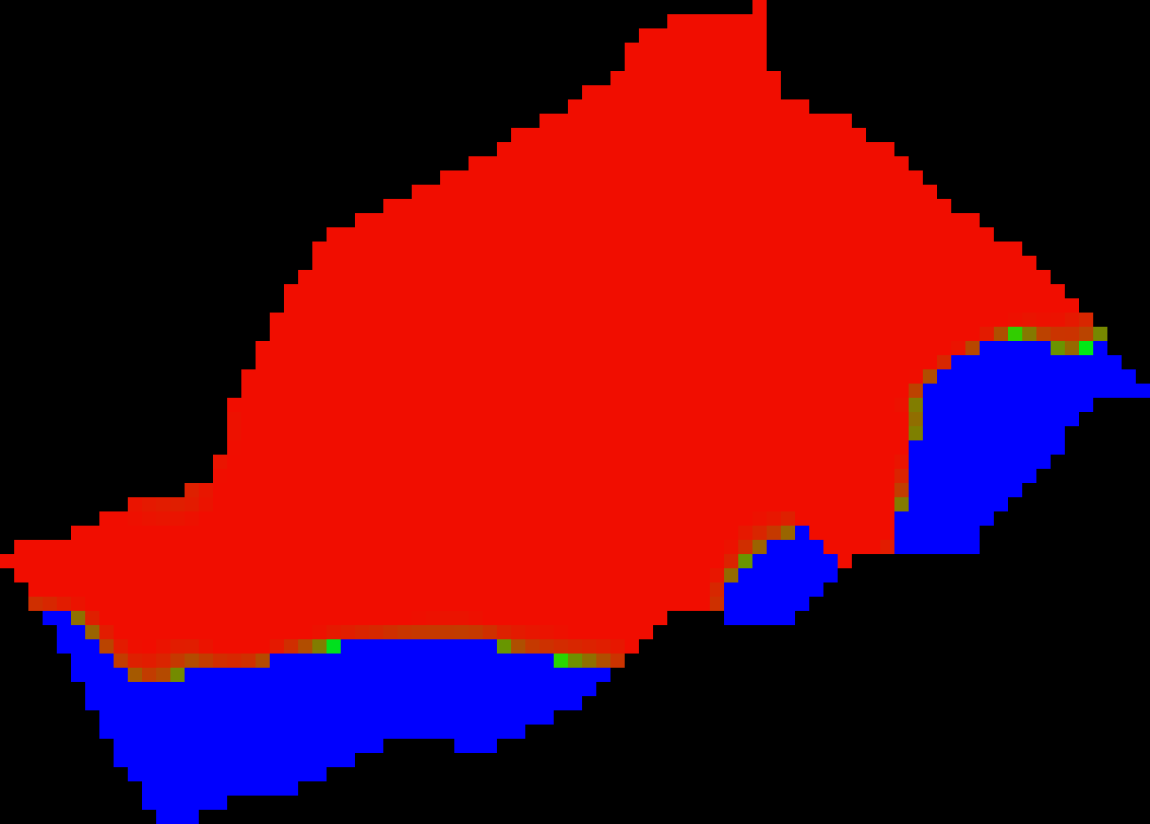
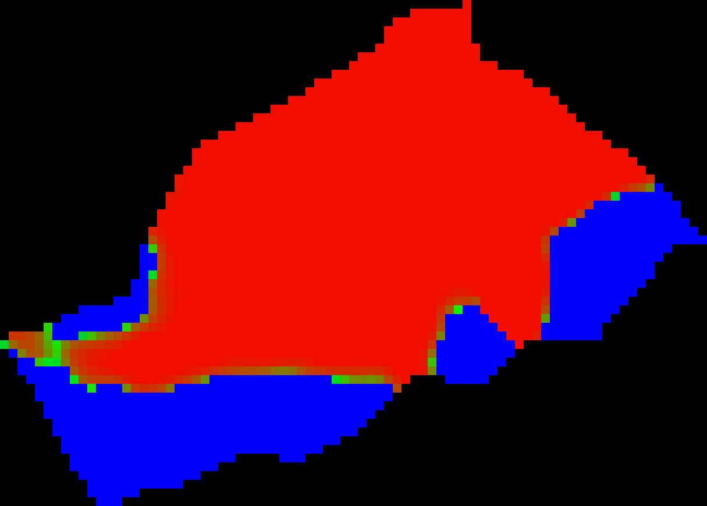
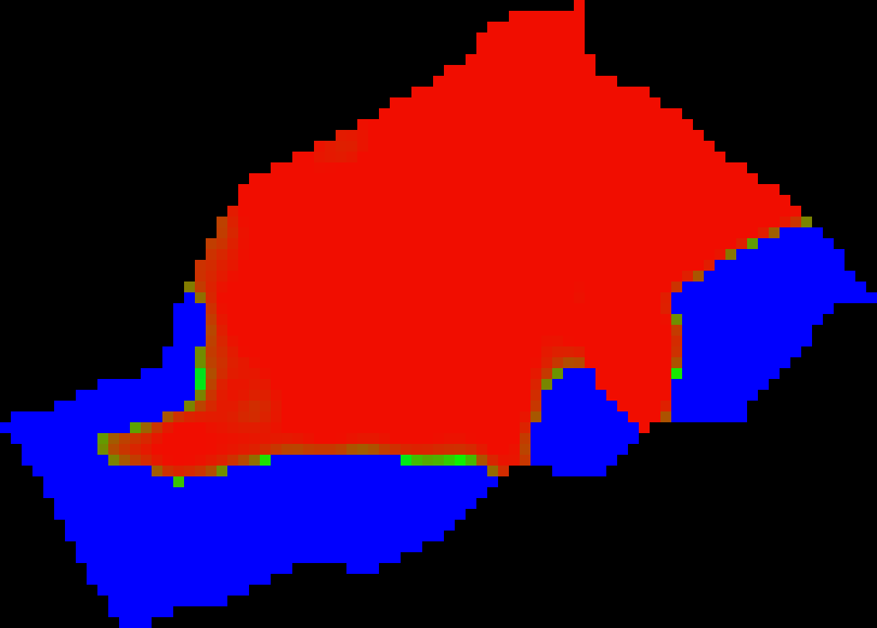
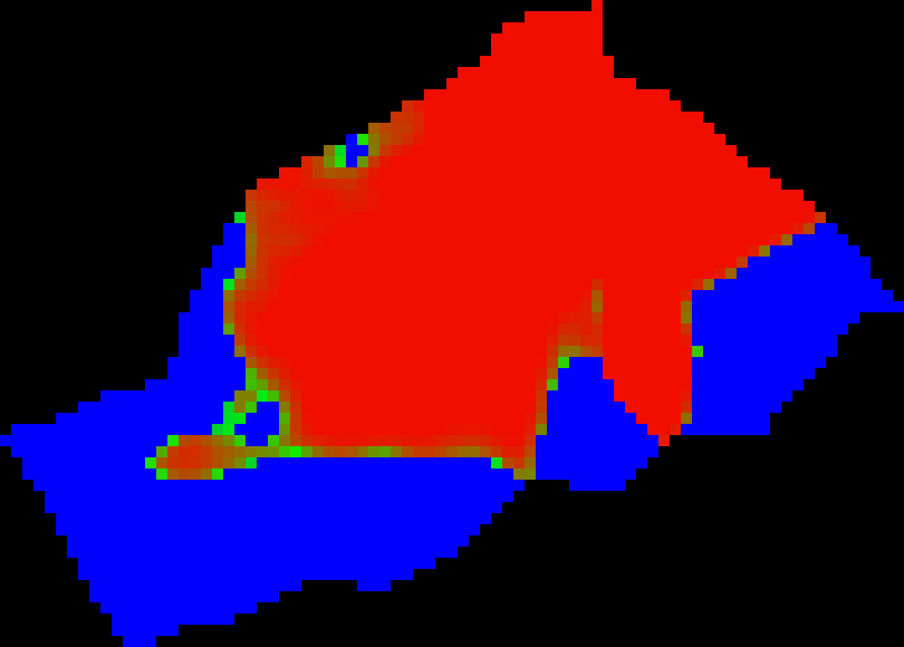
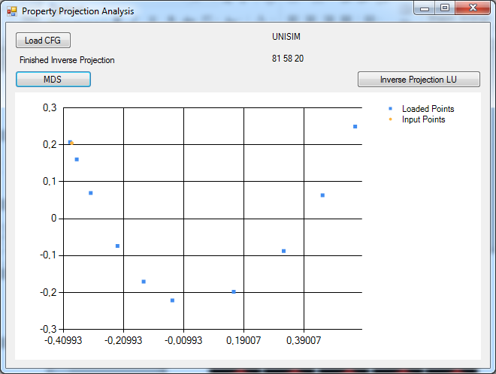
Teste
Propriedade de reservatório
Modelo: UNISIM (81, 58, 20)
10 camadas
Propriedade: SO (Saturação de óleo)

Slide 32
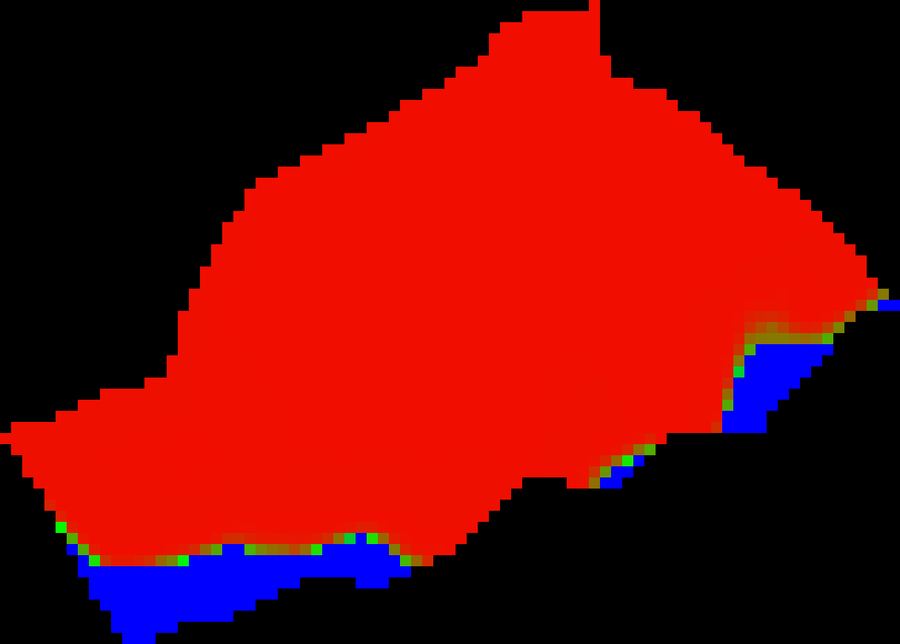
Teste
Propriedade de reservatório
Resultados

Slide 33
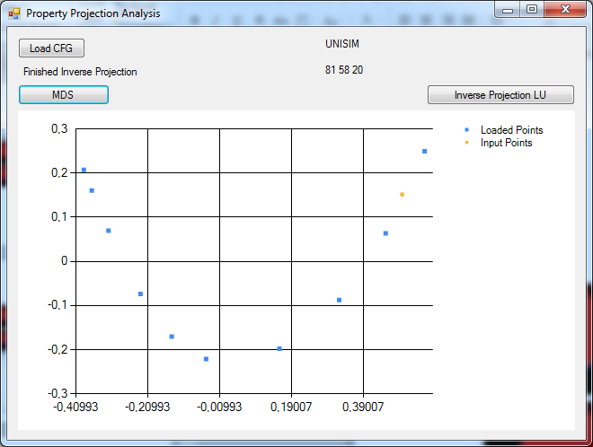
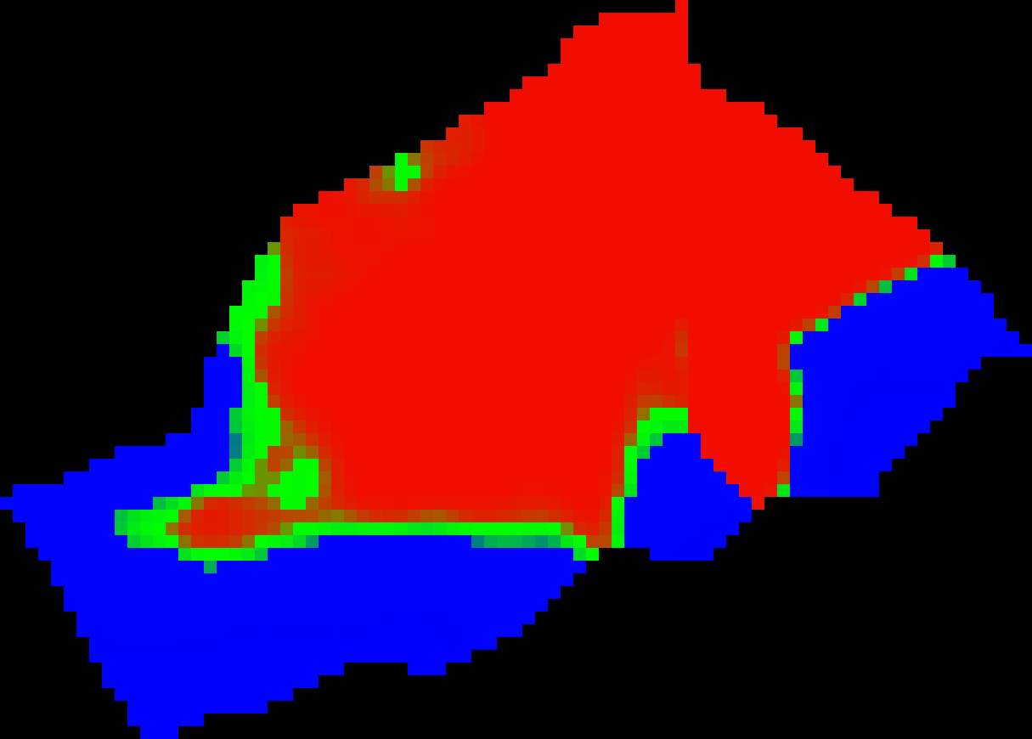
Teste
Propriedade de reservatório
Resultados

Slide 34

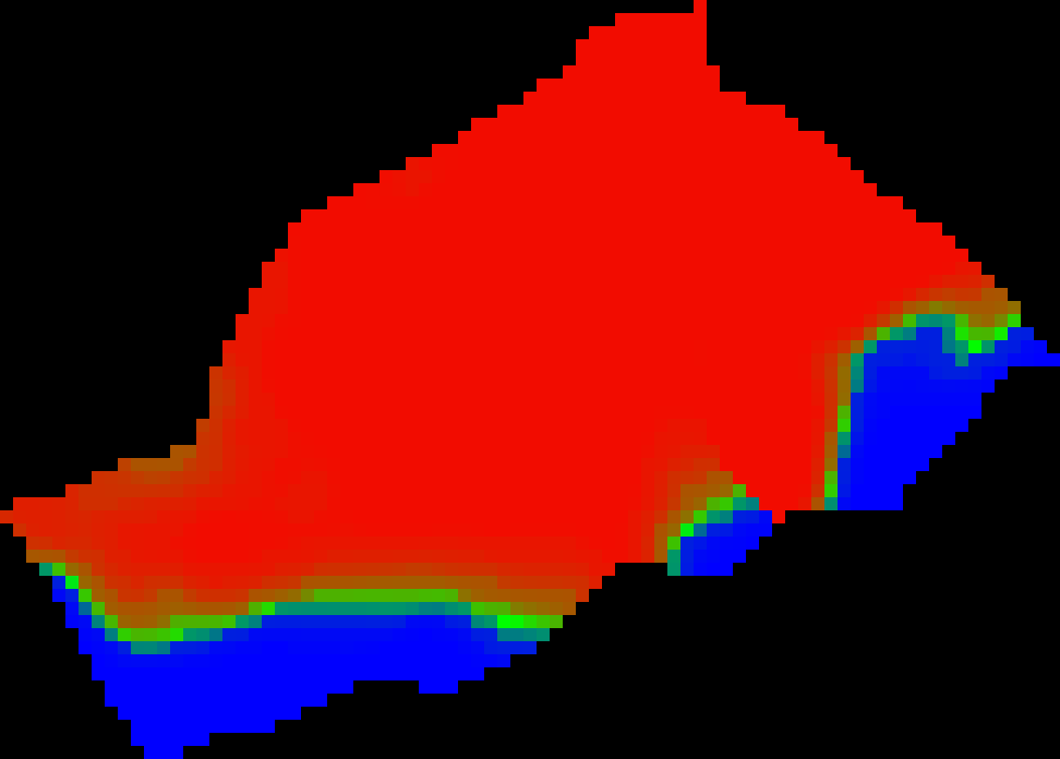
Teste
Propriedade de reservatório
Resultados

Slide 35
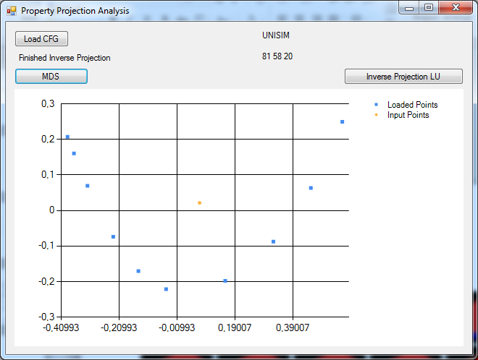
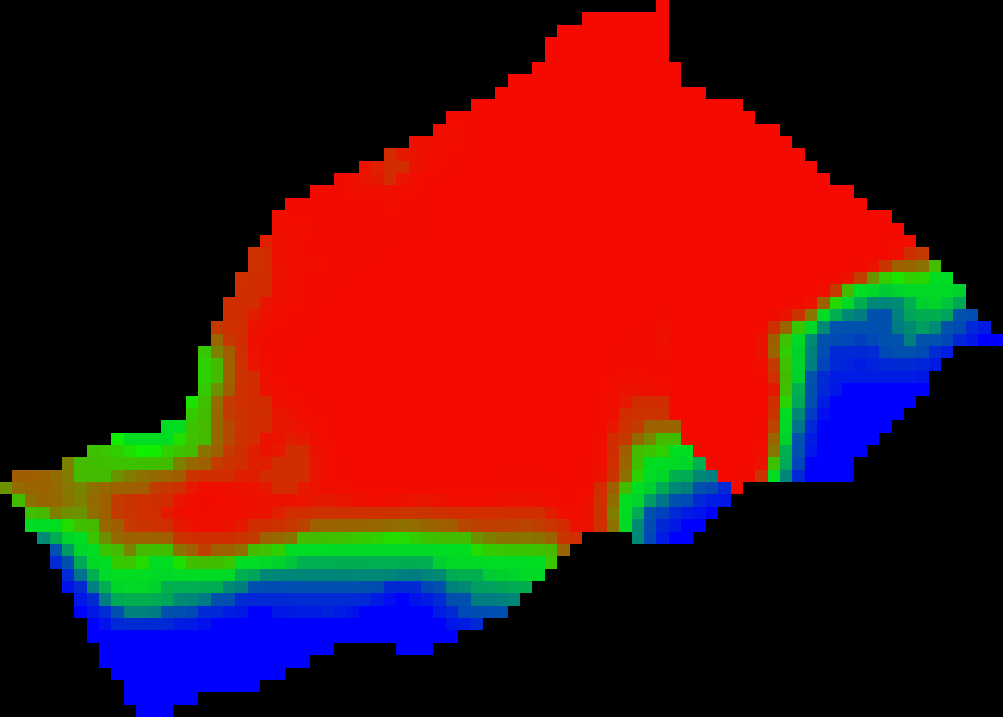
Teste
Propriedade de reservatório
Resultados

Slide 36
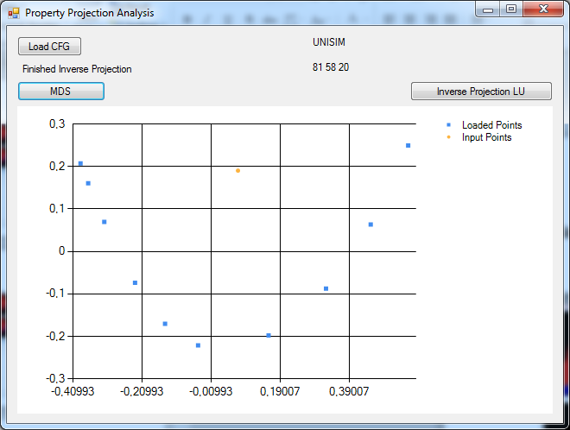
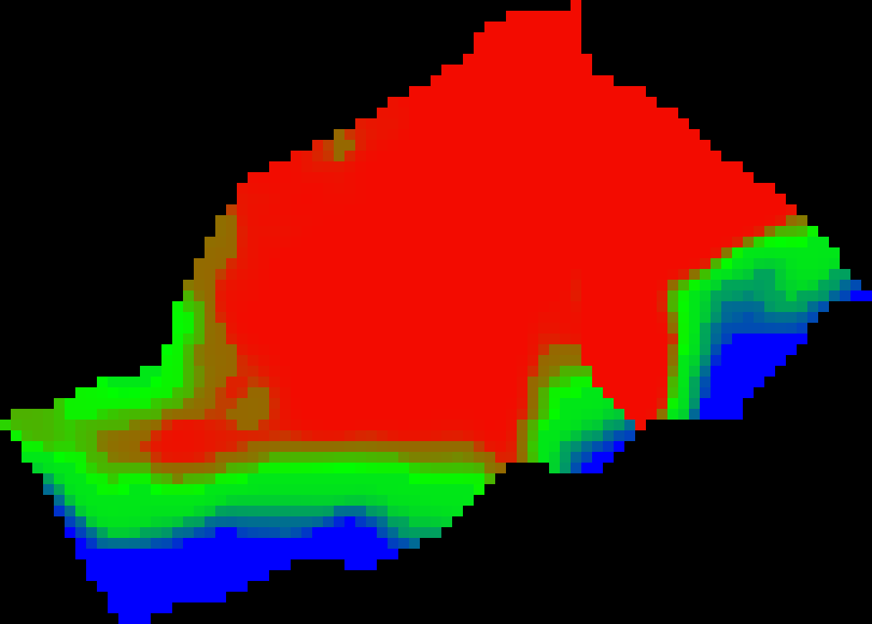
Teste
Propriedade de reservatório
Resultados

Slide 37
Referências
Elisa Amorim, Emilio Vital Brazil, Jesús Mena-Chalco, Luiz Velho, Luis Gustavo Nonato, Faramarz Samavati, and Mario Costa Sousa. 2015. Facing the high-dimensions: Inverse projection with radial basis functions. Comput. Graph. 48, C (May 2015), 35-47. DOI=http://dx.doi.org/10.1016/j.cag.2015.02.009

